Slide 1
1 курс (психологи 24 г/п)
3 декабря 2024 года, 18:00—21:00
 |  |  |  | фонет |  | тема докл
1. | Ай Цзяин |  | + | 43 |  | ГосРегулирВопрСиБ | 97
2. | Баиньцайцыкэ |  | + | _2
3. | Ван Сяни 4дек |  | + | 33 |  | ДемогрСитКит | 90
4. | Ван Цзасян
5. | Гао Цзэци |  | + | 44 |  | ТрадСемУклиСоврС
6. | Жуань Люин сер.дек |  | + | 32 |  | ИзмПолЖвКитиИзм
7. | Ли Мяохао |  | + | 33 |  | ПрИндСнаФонеИКо | 77
8. | Ли Тяньхао 10дек |  | + | 33 |  | ГориСелСвКит
9. | Ли Чуньлэй |  | + | 43 |  | Кит и Росс | 95
10. | Сунь Миньцзе |  | + | 43 |  | ПсихПрСоврКитС
11. | Сян Цзятао |  | + | 43 |  | ГорИСЕлСвКит | 90
12. | Чжай Циньи
13. | Чжан Чужо |  | + | 33 |  | ТрадСемУклиСоврС+ИзмПолЖвКит | 96
14. | Чжан Эньцун
15. | Чой Дэун
Не забывайте записать своё имя русскими буквами!

Slide 2
Фонетика
Русские скороговорки и стихотворения

Slide 3
Ч

Slide 4
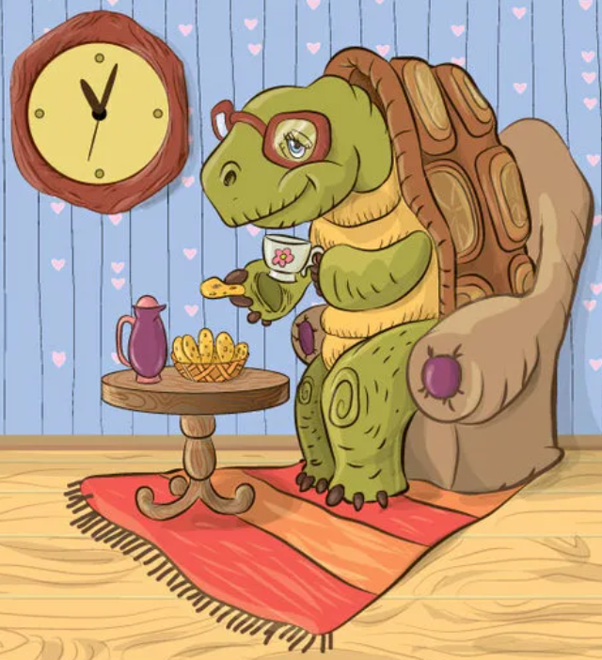
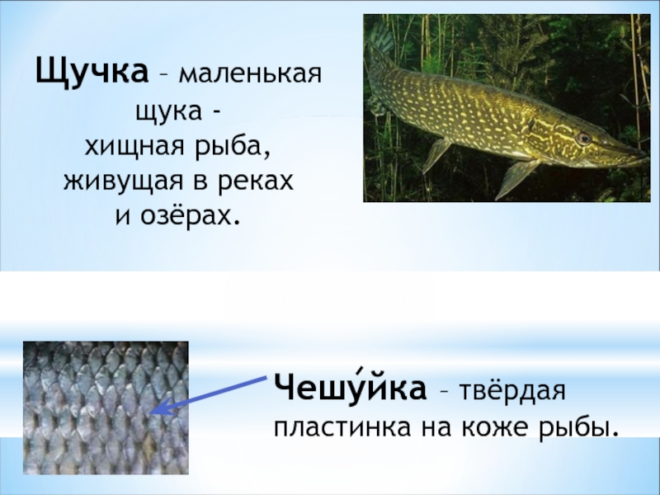
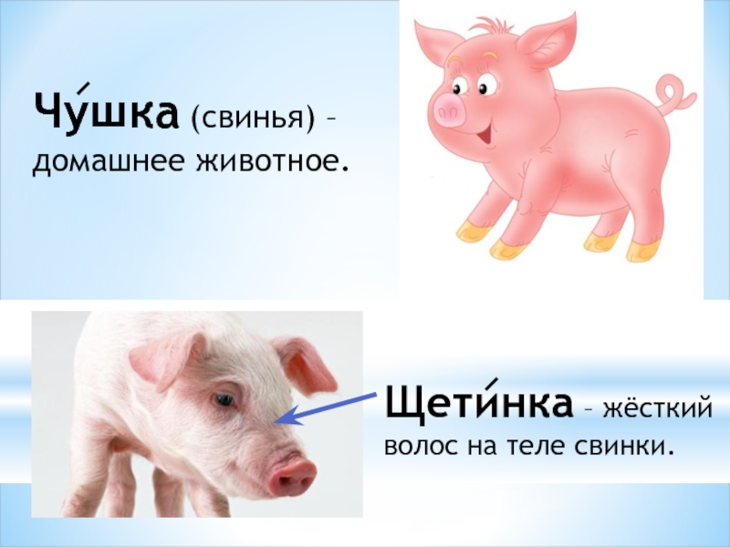
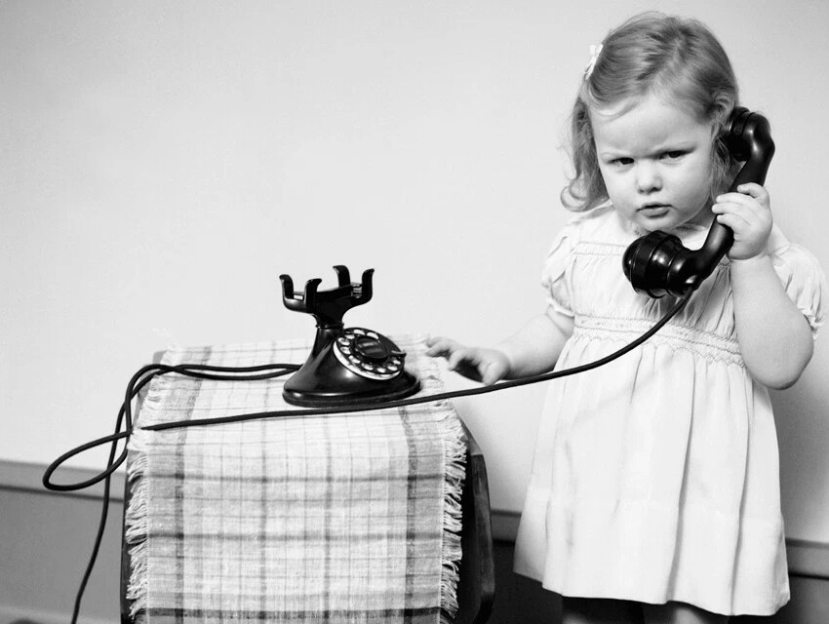
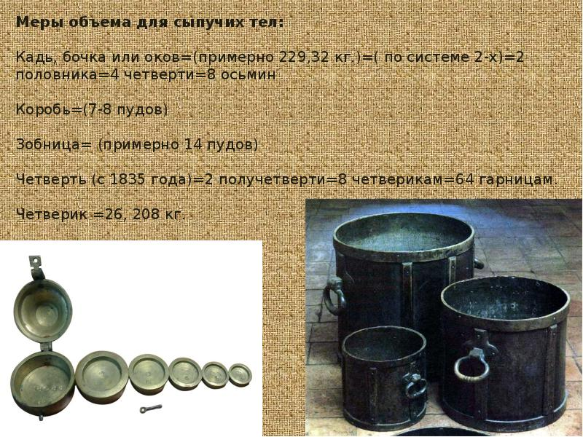
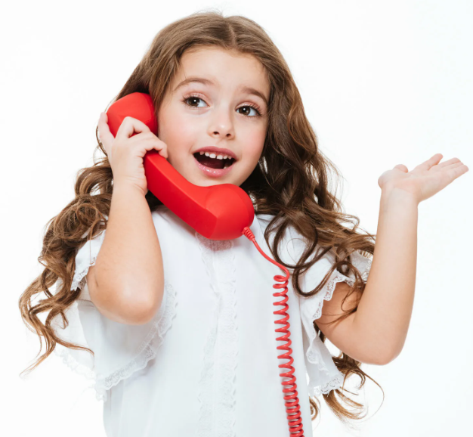
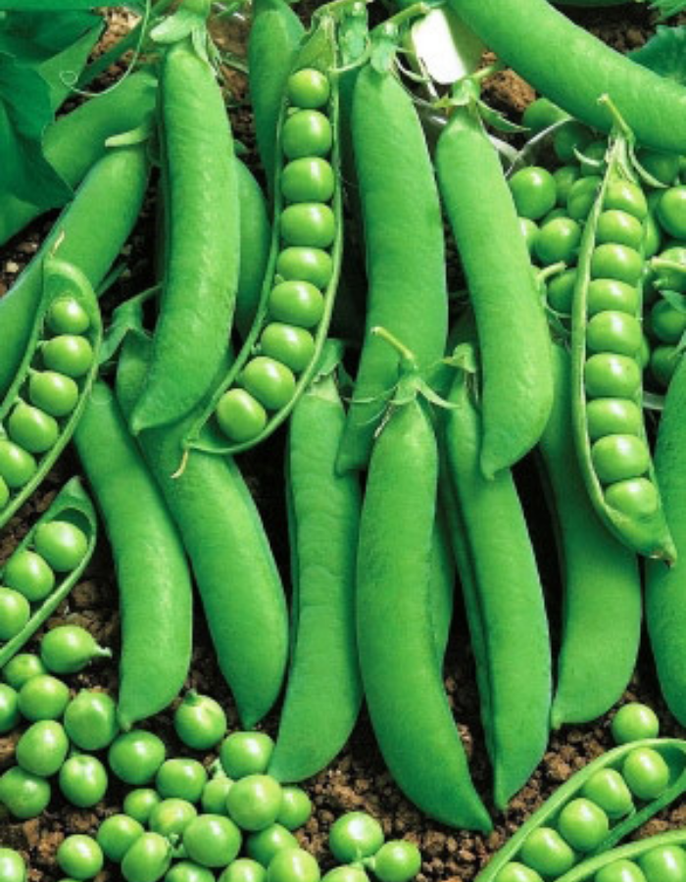
Скороговорки
Чешуя́ у щу́чки, щети́нка у чу́шки.
Чеpепа́хa, не скучáя,
чaс сиди́т зa чáшкой чaя.
Че́тверть четверика́ горо́ха
На́ша дочь речи́стая,
у неё речь чи́стая.
без червото́чинки.

Slide 5
Скороговорки
Чешуя́ у щу́чки, щети́нка у чу́шки.
Чеpепа́хa, не скучáя,
чaс сиди́т зa чáшкой чaя.
Че́тверть четверика́ горо́ха
На́ша дочь речи́стая,
у неё речь чи́стая.
без червото́чинки.

Slide 6
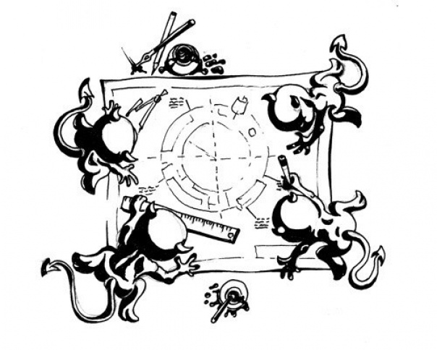
Скороговорки
В четве́рг четвёртого числа́
В четы́ре с че́твертью часа́
Четы́ре чёрненьких чума́зеньких чертёнка
Черти́ли чёрными черни́лами чертёж
Чрезвыча́йно чи́сто.

Slide 7
Семья.
Отцы и дети.
Взаимоотношения поколений

Slide 8
Домашнее задание на 3 декабря 2024 г.
1. Выучить наизусть четыре скороговорки («Чешуя…», «Черепаха…», «Четверть…», «Наша дочь…»).
2. Доклад-презентация на тему "Семья в современном мире". Примерно 10 минут. Помните, что на экране должны быть схемы, диаграммы, таблицы, даты, имена, короткие высказывания и прочие иллюстрации того, что вы произносите. Если на экране будет тот текст, который вы читаете, доклад будет оцениваться на 20 баллов ниже.

Slide 9
Домашнее задание на 6 декабря 2024 г.
1. Выучить наизусть скороговорку «В четверг…».
2. Доклад-презентация на тему "Семья в современном мире". Примерно 10 минут. Помните, что на экране должны быть схемы, диаграммы, таблицы, даты, имена, короткие высказывания и прочие иллюстрации того, что вы произносите. Если на экране будет тот текст, который вы читаете, доклад будет оцениваться на 20 баллов ниже.

